Slide 1

PRINT, INPUT ТА ЗМІННІ В PYTHON | ОСНОВИ ПРОГРАМУВАННЯ
Anchor Algorithm

Slide 2
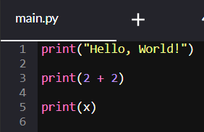
Що таке print()?
print() - це функція виводу
• Текст, числа, результати
• Змінні та вирази

Slide 3
Як комп'ютер показує інформацію?
Ваш код
Консоль
Python

Slide 4
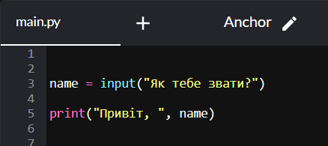
Отримання даних: input()

Slide 5
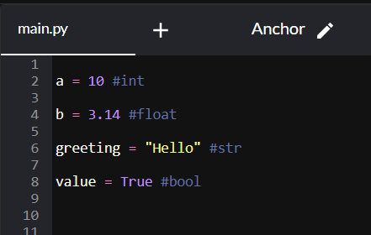
Змінні та типи даних
int (10)
float (3.14)
str ("Hello")
bool (True)

Slide 6
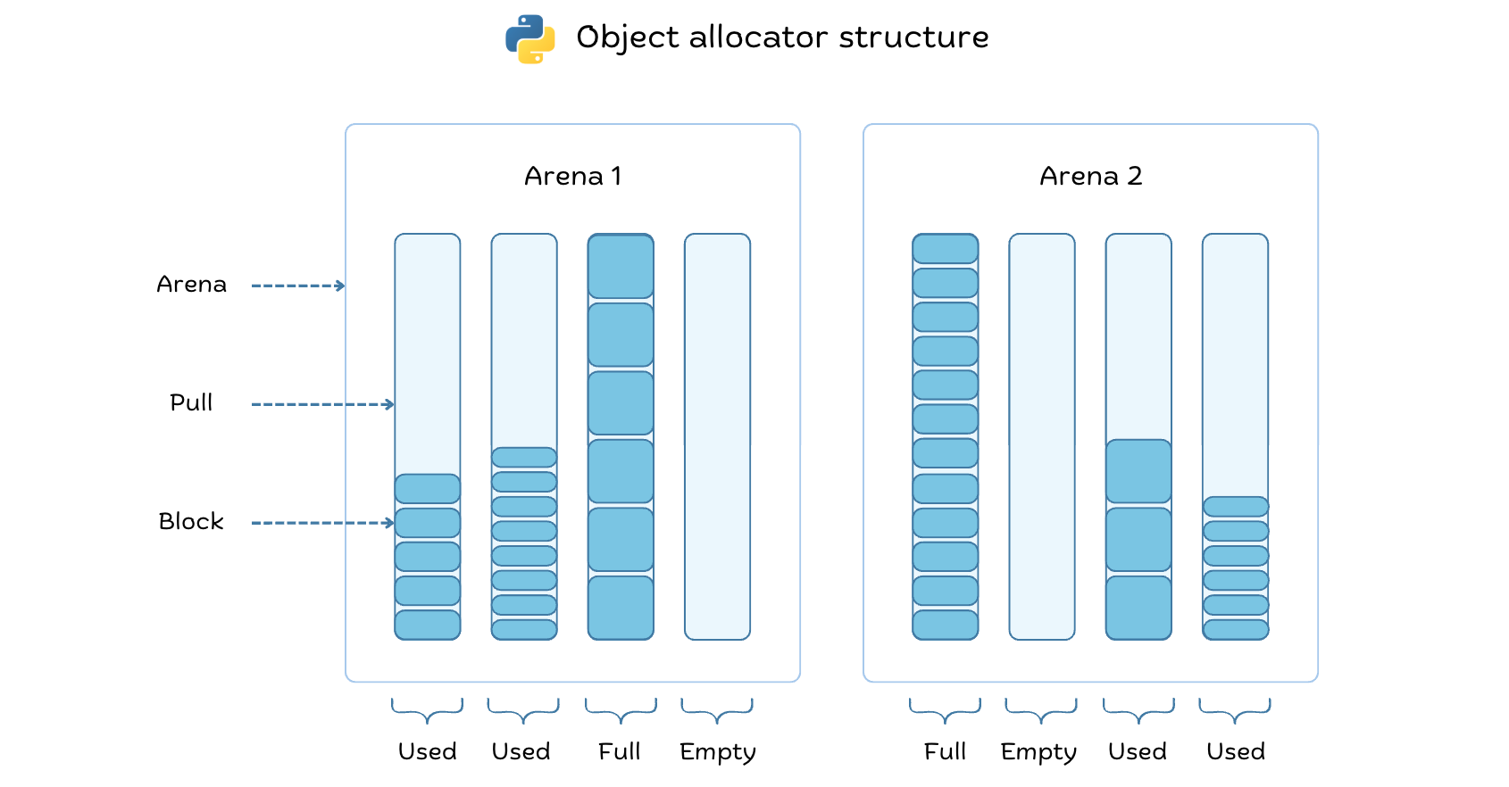
Зв'язок: input -> змінна -> print
input()
Змінна
Обробка
print()

Slide 7
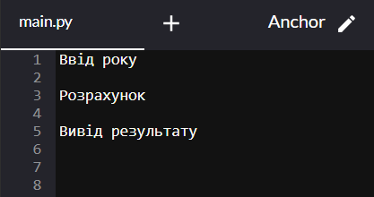
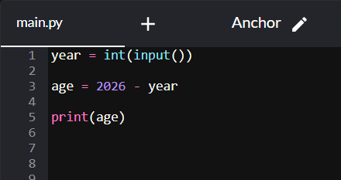
Повний приклад програми

Slide 8
Практичне завдання
📝 Практичне завдання: «Калькулятор IMC»
Створіть програму, яка:
Запитує ім’я (name), вагу(weight) та зріст(height).
Рахує індекс за формулою: IMC = weight / height^2.
Визначає норму (від 18.5 до 24.9) у вигляді True/False.
Виводить повідомлення: "Користувач [ім'я], ваш IMC: [результат].
Норма: [True/False]".

